Slide 1
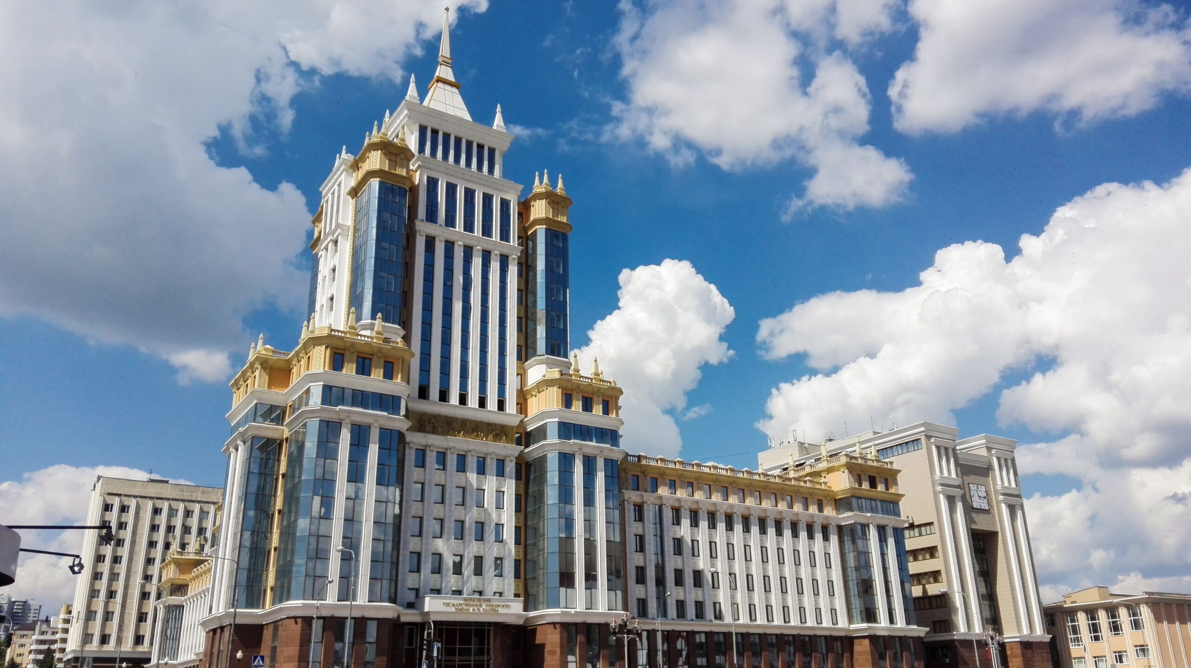
Базовая презентация
Психологическая арт-мастерская «Общение через творчество»
ФГБОУ ВО «МГУ им. Н. П. Огарёва»
Инициативная разработка

Slide 2
Пользователь и проблема
Наши пользователи – студенты ФГБОУ ВО «МГУ им. Н.П. Огарёва» в возрасте 18-20 лет.
Проблема состоит в недостаточном уровне развития коммуникативных свойств личности студентов.

Slide 3
Актуальность проблемы
Проблема развития коммуникативных свойств студентов является актуальной, поскольку успешная коммуникация способствует повышению продуктивности учебной деятельности, помогает молодым людям адаптироваться к обучению в вузе и профессионально развиваться.
Умение устанавливать контакт с другими людьми и вести диалог, отстаивать свою позицию, владение навыками активного слушания и другие коммуникативные свойства востребованы в современном обществе и поэтому необходимы будущим специалистам.

Slide 4
Характеристика выборки исследования
Объём – 90 человек (студенты 1-2 курсов, обучающиеся на гуманитарных и естественно-научных направлениях подготовки)
Возраст: 18 – 20 лет

Slide 5
Методы исследования
Тест «Коммуникативные и организаторские склонности»» (В. В. Синявский, В. А. Федоришин)
Тест «Оценка уровня общительности» (В. Ф. Ряховский)
Тест «Диагностика уровня эмпатических способностей» (В. В. Бойко)

Slide 6
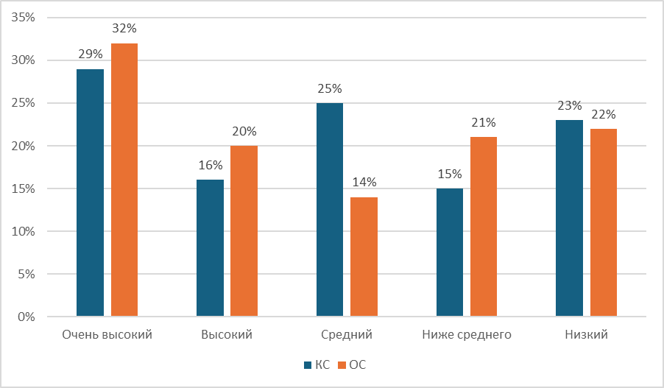
Уровень коммуникативных и организаторских способностей испытуемых
ТЕСТ «КОММУНИКАТИВНЫЕ И ОРГАНИЗАТОРСКИЕ СКЛОННОСТИ» (В. В. СИНЯВСКИЙ, В. А. ФЕДОРИШИН)
КС – коммуникативные склонности
ОС – организаторские склонности

Slide 7
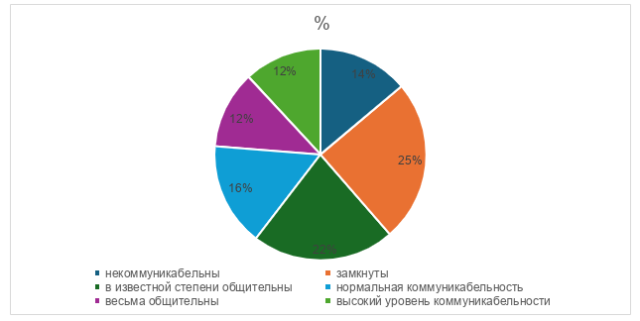
Уровень коммуникабельности испытуемых
ТЕСТ «ОЦЕНКА УРОВНЯ ОБЩИТЕЛЬНОСТИ» (В. Ф. РЯХОВСКИЙ)

Slide 8
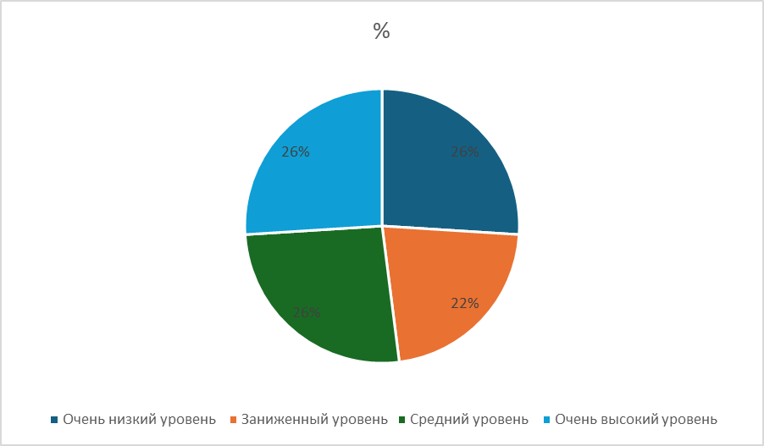
Уровень развития эмпатических способностей испытуемых
ТЕСТ «ДИАГНОСТИКА УРОВНЯ ЭМПАТИЧЕСКИХ СПОСОБНОСТЕЙ» (В. В. БОЙКО)

Slide 9
Как уже решается проблема
Студенческими советами ежегодно осуществляется работа по адаптации первокурсников, одним из аспектов которой является командообразование.
На базе Психологической службы университета периодически проводятся тренинги, направленные на преодоление коммуникативных трудностей у студентов, однако для решения заявленной проблемы этого недостаточно.

Slide 10
На базе МГУ им. Н. П. Огарёва существует арт-клуб «Мир идей»
Направления работы арт-клуба
Изотерапия
Танцетерапия
Куклотерапия
Сказкотерапия
Маскотерапия
Кинотерапия
Музыкотерапия

Slide 11
Занятия арт-клуба проходят в помещениях, закреплённых за Психологической службой вуза. Однако институты и факультеты университета располагаются в разных частях
г. Саранск, а также в г. Рузаевка и в различных районах Республики Мордовия. Поэтому не все студенты, желающие принять участие в работе арт-клуба (равно как и посетить тренинги общения), могут это сделать.

Slide 12
Решение
Развитие коммуникативных свойств не менее, чем у 150 студентов ФГБОУ ВО «НИ МГУ им. Н. П. Огарёва» 18-20 лет посредством создания мобильной психологической арт-мастерской «Общение через творчество» и реализации на её базе программы тренинговых занятий с элементами арт-терапии в период с июня 2026 года по апрель 2027 года.

Slide 13
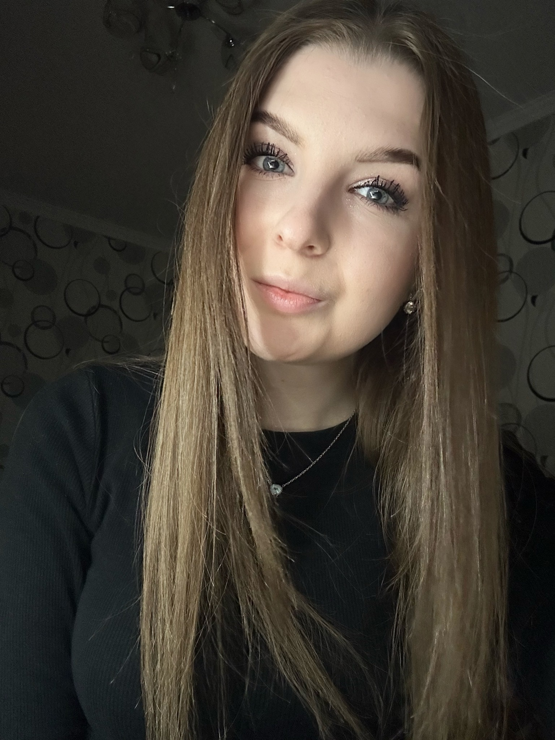
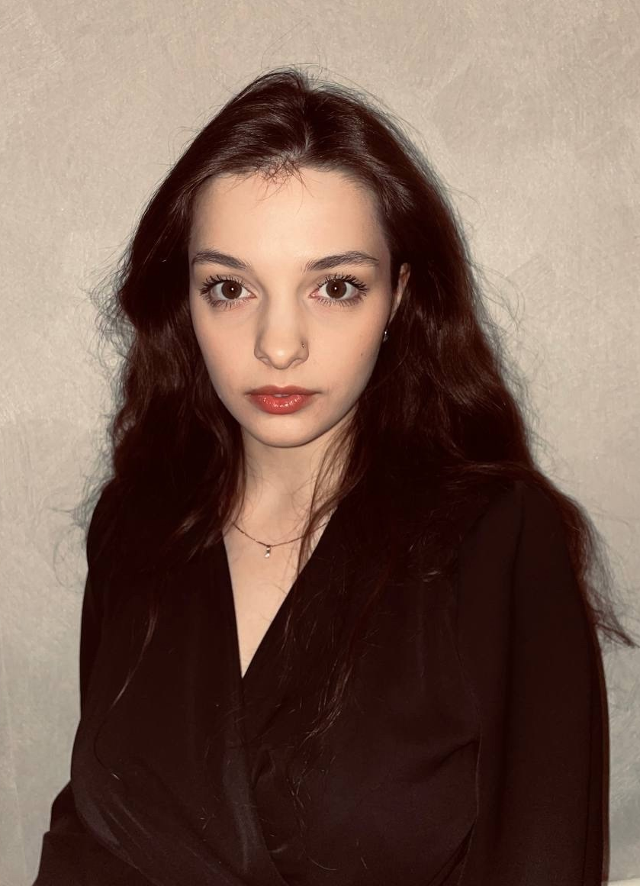
Команда
Студентка 3 курса направления подготовки «Психология»
Алешина Алёна
Волонтер психологической службы МГУ им. Н. П. Огарева
Участник клуба «Псифактор»
Участник СНС «Универсия»
Студентка 3 курса направления подготовки «Психология»
Кадоева Милана
Волонтер психологической службы МГУ им. Н. П. Огарева
Участник клуба «Псифактор»
Участник СНС «Универсия»

Slide 14
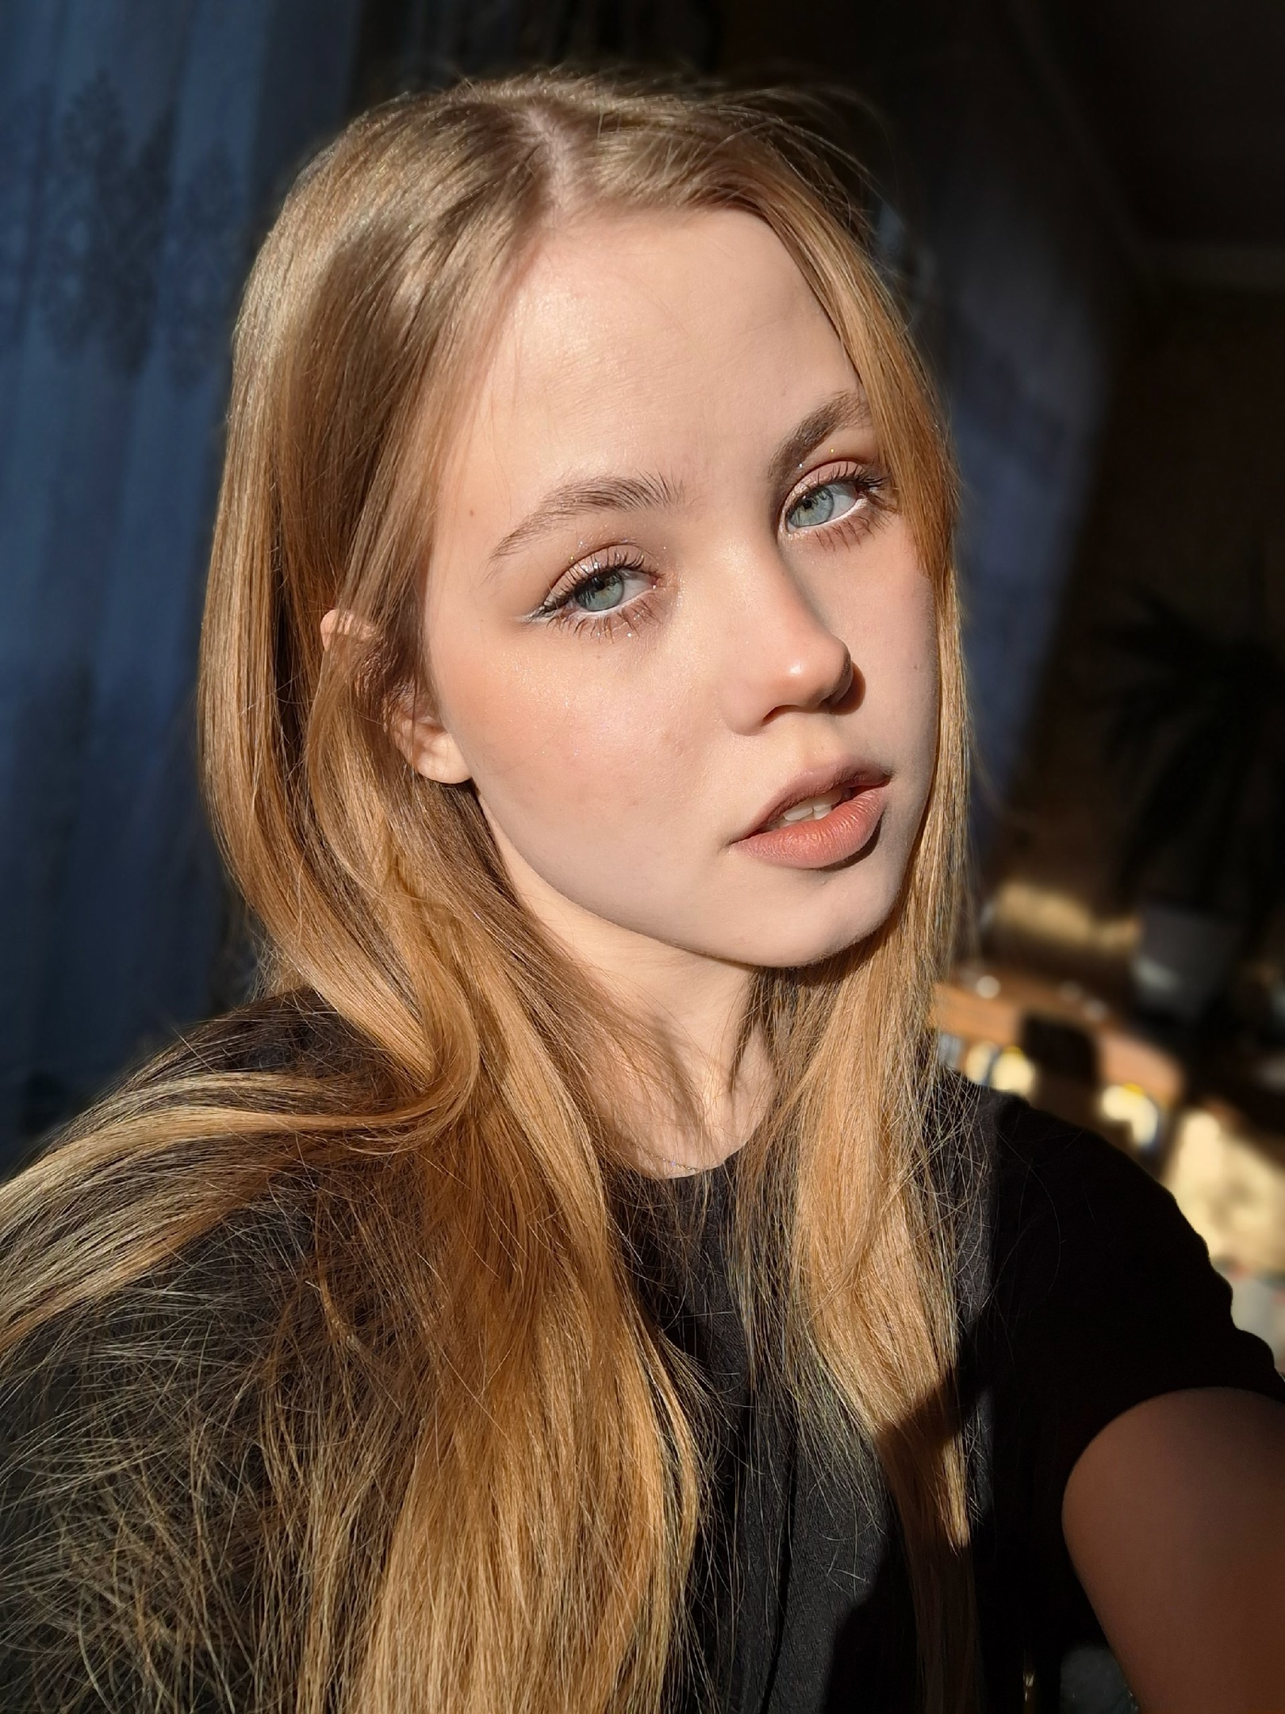
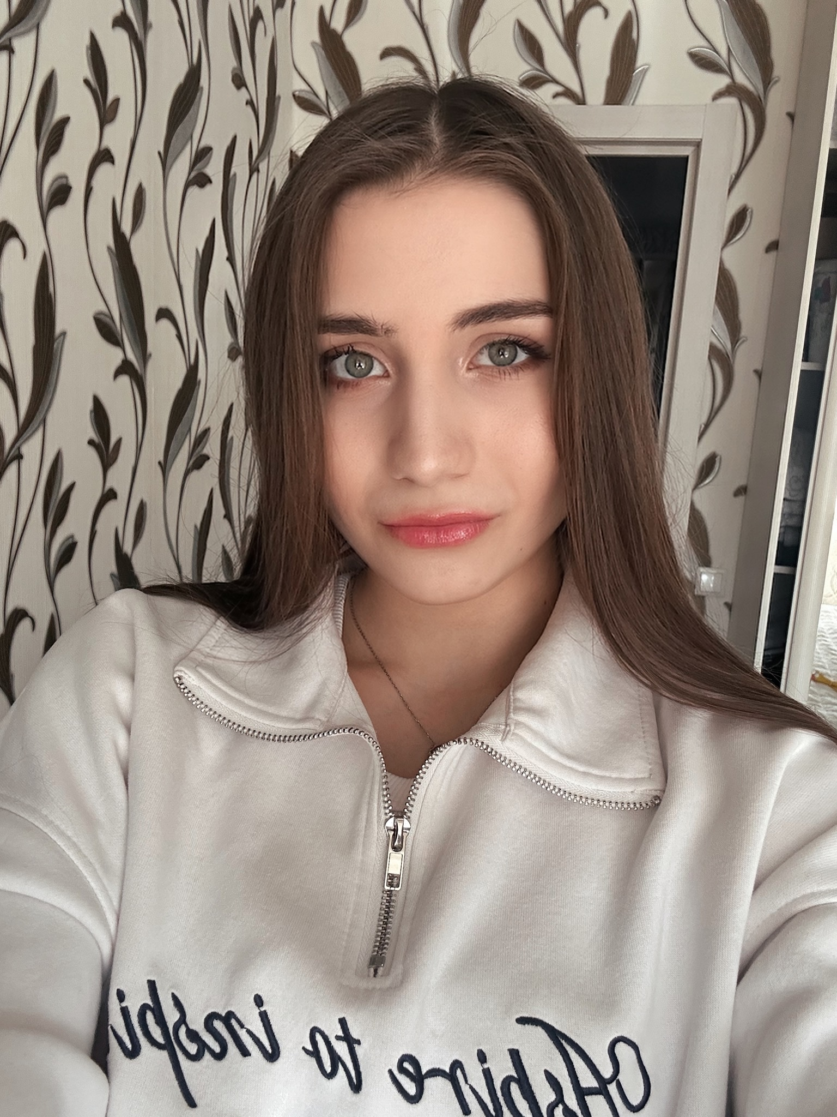
Команда
Студентка 3 курса направления подготовки «Психология»
Кангина Дарья
Волонтер психологической службы МГУ им. Н. П. Огарева
Участник клуба «Псифактор»
Участник СНС «Универсия»
Студентка 3 курса направления подготовки «Психология»
Киреева Юлия
Волонтер психологической службы МГУ им. Н. П. Огарева
Участник клуба «Псифактор»
Участник СНС «Универсия»

Slide 15
Спасибо за внимание!

